Slide 1
Git 进阶（一）
学会版本管理

Slide 2
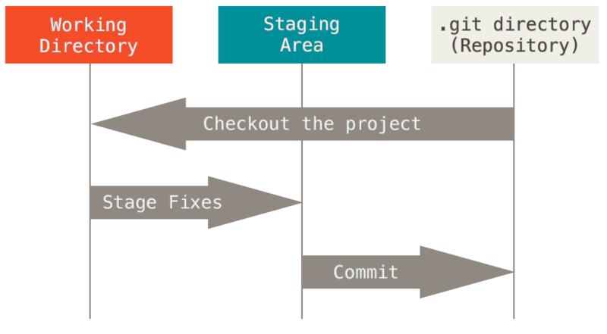
Git 里的一些基本概念
工作目录（Working Directory）
暂存区域（Staging Area）
Git 目录（Git Directory）

Slide 3
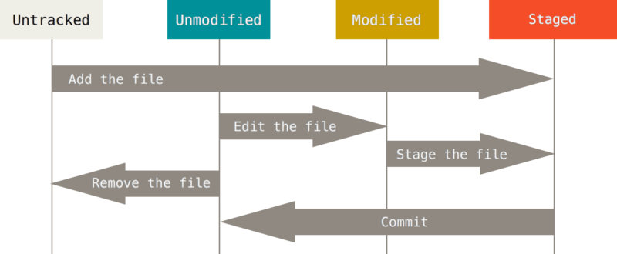
Git 里的文件状态
1. 已提交（commmitted、unmodified）
2. 已修改（modified）
3. 已暂存（staged）
4. 未追踪（untracked）

Slide 4
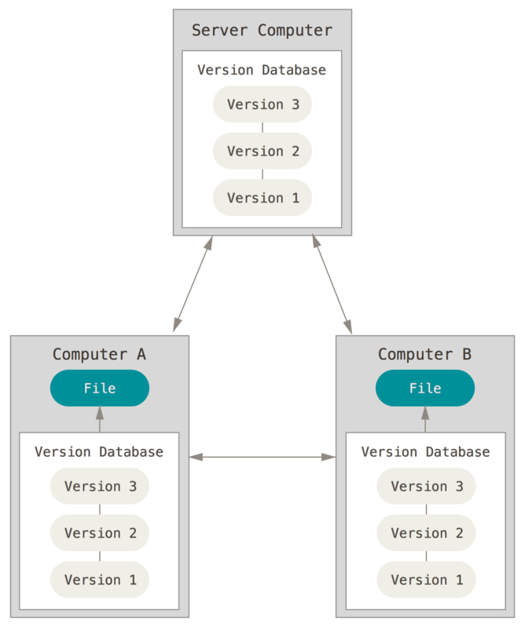
代码托管与远程管理
远程（remote）
克隆（clone）
抓取（fetch）
拉取（pull）
推送（push）

